Slide 1
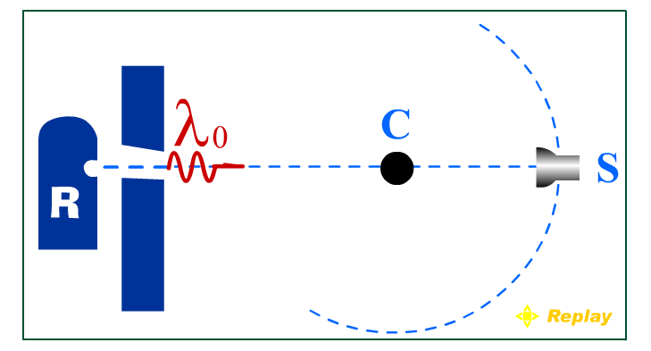
§19-3 康普顿效应
康普顿效应
1.康普顿效应：1923年美国物理学家康普顿发现，散射的x射线中，不但存在与射线波长相同的散射线，同时还存在波长大于入射线波长的散射线现象。
2.装置：

Slide 2
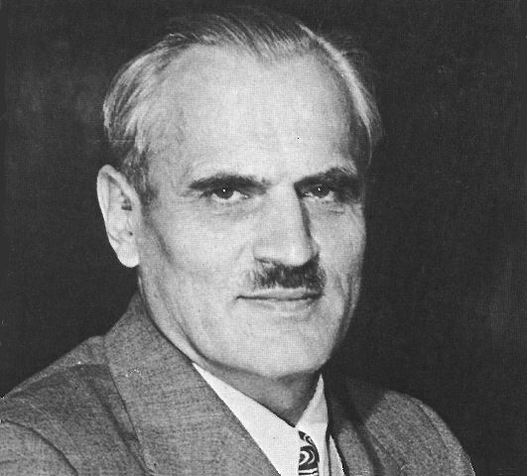
康普顿
美国物理学家，1919年康普顿以精确手段测定了γ射线的波长，确定了散射后波长变长的事实。1923年5月康普顿在《物理评论》上发表论文《X射线受氢元素散射的量子理论》，介绍了他所发现的X射线散射效应，并用光量子假说成功做出解释。1927年他获得诺贝尔物理学奖。
康普顿像
A.H.Compton
(1892—1962)

Slide 3

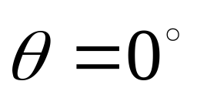
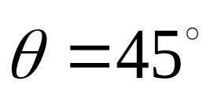
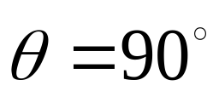
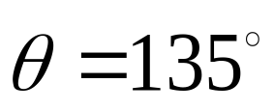


3. 实验规律：
（相对强度）
⑴ 波长的改变量λ-λ_{o}随散射角θ的增加而增加。
⑵ 对不同的散射物质，只要在同一个散射角下，波 长的改变量λ-λ_{o}都相同。
⑶ 原子量小的物质中，康普顿散射较强，反之较弱。
二 经典理论所遇困难：
经典电磁理论预言，散射辐射具有和入射辐射一样的频率 . 经典理论无法解释波长变化 .
（波长）

Slide 4
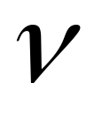
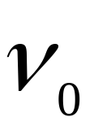


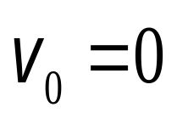



三 康普顿效应的光量子解释：
定性解释：
光子
光子
电子
电子
定量计算：
X射线光子与“静止”的“自由电子”弹性碰撞。
固体表面电子束缚较弱，能量 ,可视为静止自由电子.
碰撞过程中能量与动量都守恒。

Slide 5
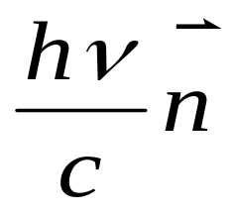
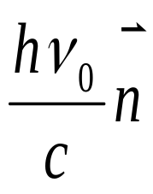



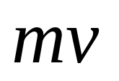
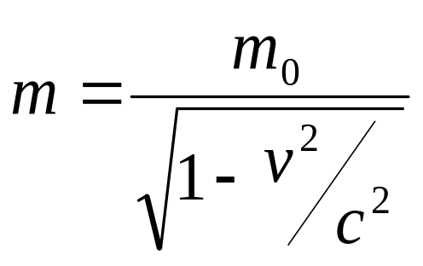
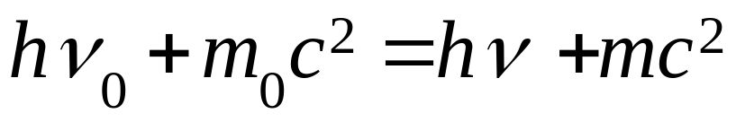
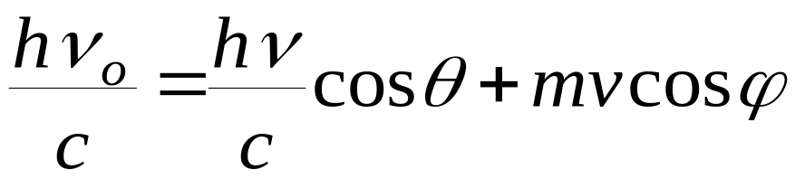
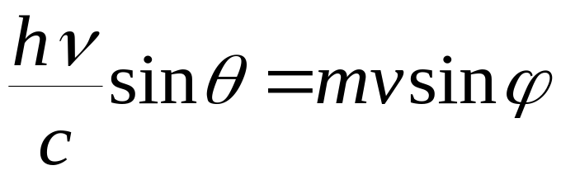
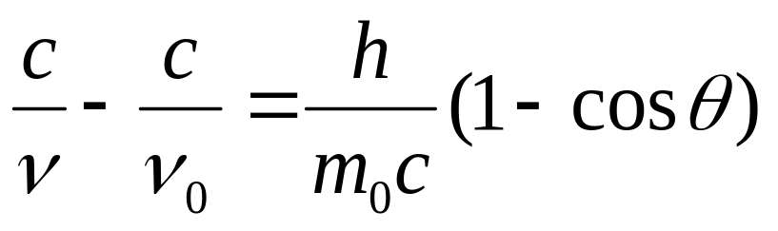
光子
-
反冲电子
能量守恒
动量守恒
解上述方程可得

Slide 6
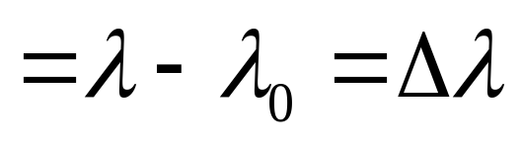
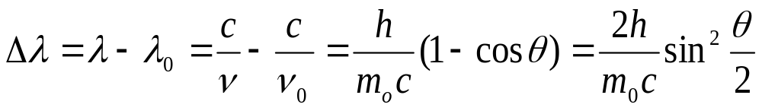
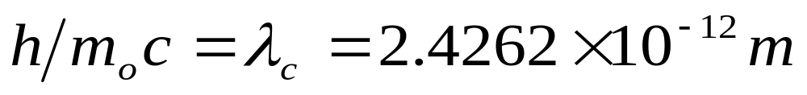
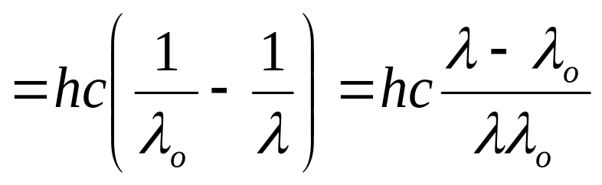
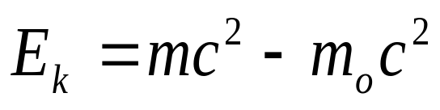
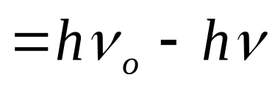
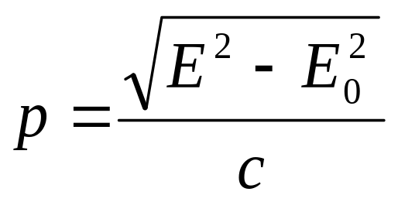
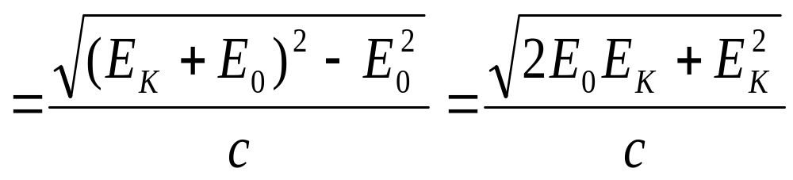
波长偏移:
—康普顿波长
反冲电子的动能与动量：

Slide 7
结论：
1.波长的改变量Δλ与散射角θ有关，散射角θ愈大，⊿λ也愈大；波长的改变量Δλ与入射光的波长无关 ；对波长较长的波，⊿λ与入射光λ₀ 相比小得多，难以观察到康普顿效应。
2.由于入射光子还与被原子核束缚得很紧的内层电子碰撞，可视为与整个原子相碰，m₀为原子质量，上式中⊿λ极小，这是散射ｘ射线中仍存在原波长λ₀的原因。
3.随散射物质原子序数增加外层电子被原子核束缚得愈来愈紧，自由电子愈来愈少，散射ｘ射线中λ₀成分的强度随散射物质原子序数增加而增强。
4.光具有波-粒二象性。

Slide 8
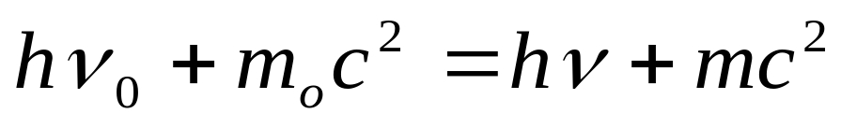
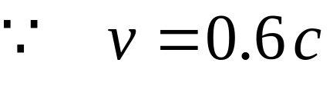
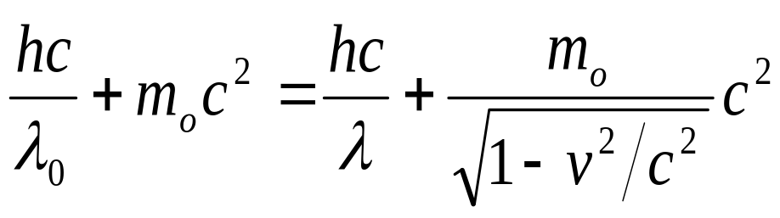
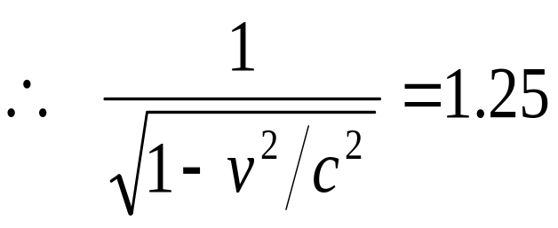
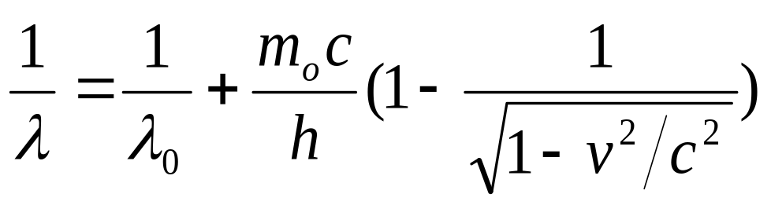
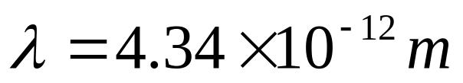
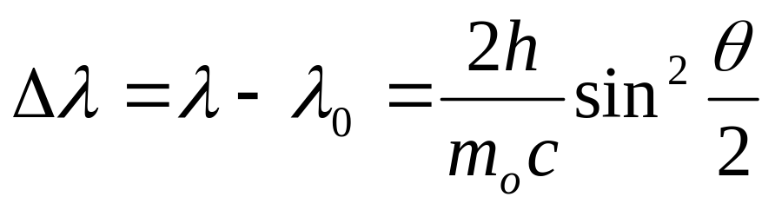

例1.康普顿效应中，入射光子的波长为3×10⁻³nm，反冲电子的速度为光速的60%，求散射光子的波长和散射角。
解：

Slide 9
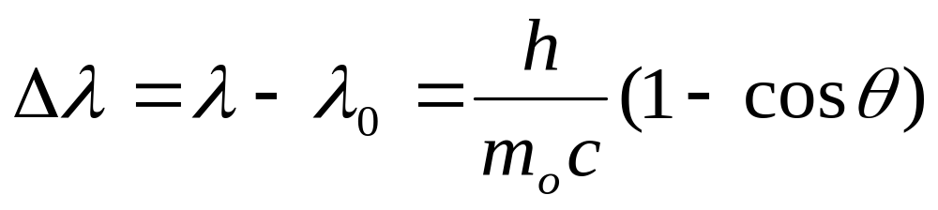
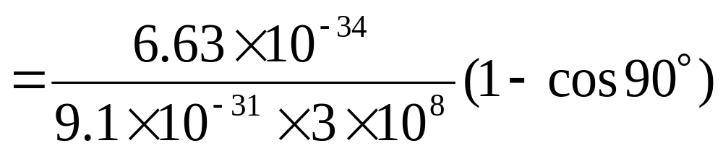

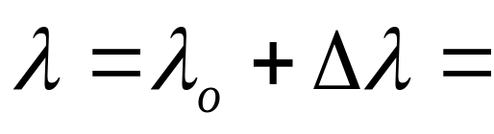

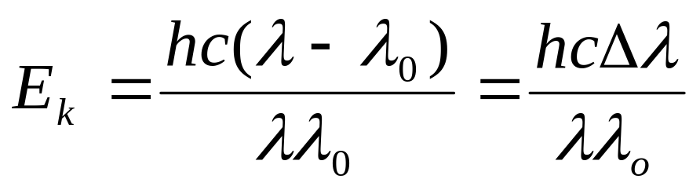
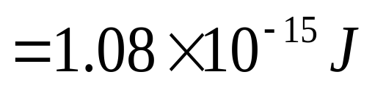
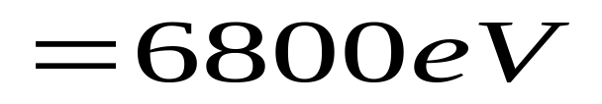
例2.波长为 λ_{o} =0.02nm的x射线与自由电子发生碰撞，若从与入射角成90°角的方向观察散射线。求：（1）散射线的波长；（2）反冲电子的动能；（3）反冲电子的动量。
解：⑴
⑵

Slide 10
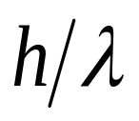
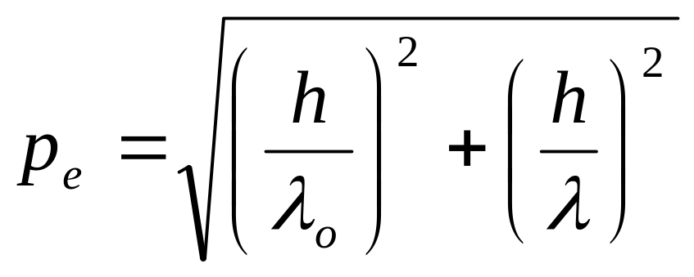

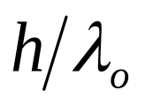
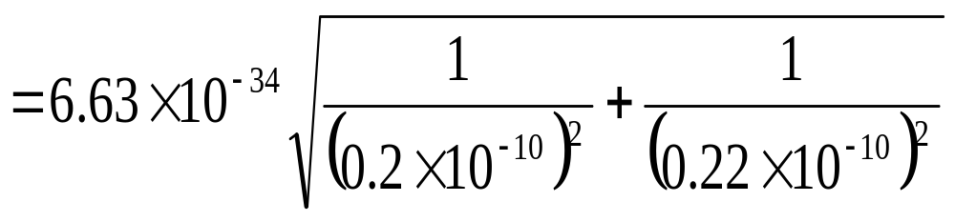

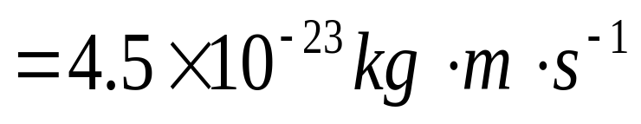
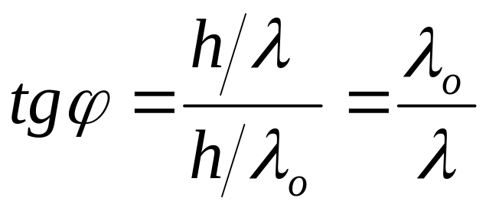
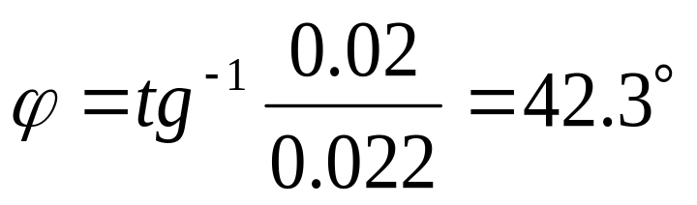
⑶求反冲电子的动量

Slide 11
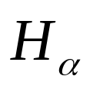
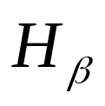
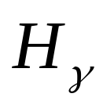
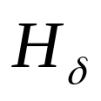
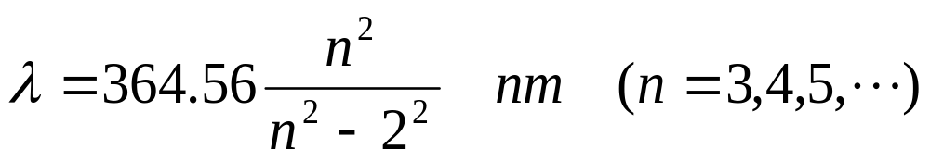




§15-4 氢原子的玻尔理论
一 近代氢原子观的回顾
1 氢原子光谱的实验规律
H_{α}
H_{β}
H_{γ}
H_{δ}
656.3nm
486.1nm
434.1nm
410.2nm
巴尔末公式：
实验值
；计算值
氢原子光谱中可见光范围内，谱线按波长分布形成谱线系，称为巴尔末系（1885）。
―巴尔末系波长的极限值。

Slide 12

巴尔末
瑞士的一位中学数学教师。从氢的可见光部分的四条谱线波长中巴尔末提出了一个共同因子：B=364.56nm ，将氢光谱的规律总结出来。并于1884年正式发表。由于巴尔末公式的发现，光谱成因的神秘大门被打开。此后光谱规律不断被揭示，一门新的系统的科学——原子光谱形成了。«原子光谱与原子结构»-赫兹堡
巴尔末像
Johann Jakob Balmer
(1825-1898)

Slide 13





波数：
巴尔末系
（可见光）
―里德伯常量
光谱项：
谱线的波数可以表示为两光谱项之差。

Slide 14




1890 年瑞典物理学家里德伯给出氢原子光谱公式
波数
里德伯常量

Slide 15


紫 外
莱曼系
可见光
巴尔末系

Slide 16




红 外
帕 邢 系
布拉开系
普丰德系
汉弗莱系

Slide 17

2 卢瑟福的原子有核模型
1897年， J.J.汤姆孙发现电子.
-
-
1903年，汤姆孙提出原子的
“葡萄干蛋糕模型”.
-
-
-
-
原子中的正电荷和原子的质量均匀地分布在半径为 的球体范围内，电子浸于其中 .

Slide 18

卢瑟福的原子有核模型（行星模型）
α粒子散射实验装置
探测器
放射源镭
α粒子
金箔

Slide 19
-
+
α粒子散射
卢瑟福的原子有核模型（1911）
原子由原子核和核外电子构成，原子核带正电荷，它几乎集中了原子的全部质量，占据整个原子的极小一部分空间，而电子带负电，绕着原子核转动，如同行星绕太阳转动一样。

Slide 20

卢瑟福
英国物理学家，生于新西兰，后来到英国剑桥大学留学。他是J.J.汤姆孙的研究生，1895年成为卡文迪许实验室主任。他1899年发现α和β射线，并提出天然放射性元素的衰变理论，为此于1908年获诺贝尔化学奖。学生们很敬仰卢瑟福，给他起了一个外号叫鳄鱼。表示一往无前，吞食一切的意思。
卢瑟福像
E.Rufherford
(1871-1937)

Slide 21

卢瑟福
1911年卢瑟福根据α粒子散射理论提出原子有核模型。他对镭的放射性进行了研究，和助手用镭放射出来的α粒子轰击氮原子核，实现了人类历史上第一次原子核的人工蜕变。卢瑟福被誉为原子物理之父，又是开创原子核物理学的奠基人。
卢瑟福像
E.Rufherford
(1871-1937)

Slide 22

在独创的科学研究中，我从未见过有比卢瑟福先生更加热情和干练有为的学生。
—— J·J·汤姆逊
卢瑟福和盖革在实验室

Slide 23
二 氢原子的玻尔理论
1 经典有核模型的困难
根据经典电磁理论，电子绕核作匀速圆周运动，作加速运动的电子将不断向外辐射电磁波.

Slide 24






原子不断向外辐射能量，能量逐渐减小，电子旋转的频率也逐渐改变，发射光谱应是连续谱；
由于原子总能量减小，电子将逐渐的接近原子核而后相遇，原子不稳定.

Slide 25

玻 尔 (Bohr . Niels 1885—1962)
丹麦理论物理学家，现代物理学的创始人之一.
在卢瑟福原子有核模型基础上提出了关于原子稳定性和量子跃迁理论的三条假设，从而完满地解释了氢原子光谱的规律.
1922年玻尔获诺贝尔物理学奖.

Slide 26
2 玻尔的氢原子理论
1913年玻尔在卢瑟福的原子结构模型的基础上，将量子化概念应用于原子系统，提出三条假设：
(1)定态假设
(2)频率条件
(3)量子化条件

Slide 27
(1)定态假设
电子在原子中可以在一些特定的圆轨道上运动而不辐射电磁波，这时，原子处于稳定状态，简称定态.
与定态相应的能量分别为 E₁，E₂… ， E₁ < E₂< E₃
E₁
+
E₃

Slide 28



(2) 频率条件
E_{i}
吸收
发射
(3)量子化条件
E_{f}
主量子数

Slide 29





3 氢原子轨道半径和能量的计算
(1)轨道半径
经典力学：
r_{n}
量子化条件：
+

Slide 30




, 玻尔半径
(2) 能量
第 轨道电子总能量：

Slide 31






基态能量
(电离能)
激发态能量

Slide 32
氢原子能级跃迁与光谱图
n=∞
0
n=5
布拉开系
-0.54 eV
帕邢系
n=4
-0.85 eV
巴耳末系
n=3
-1.51 eV
n=2
-3.40 eV
莱曼系
n=1
-13.6 eV

Slide 33






  4 玻尔理论对氢原子光谱的解释
(里德伯常量)

Slide 34
三 氢原子玻尔理论的意义和困难
1 意义
(1)正确地指出原子能级的存在(原子能量量子化).
(2)正确地指出定态和角动量量子化的概念.
(3)正确地解释了氢原子及类氢离子光谱规律.

Slide 35

2 缺陷
(1)无法解释比氢原子更复杂的原子.
(2)微观粒子的运动视为有确定的轨道.
(3)对谱线的强度、宽度、偏振等一系列问题无法处理.
(4)半经典半量子理论,既把微观粒子看成是遵守经典力学的质点，同时，又赋予它们量子化的特征.
END

Slide 36

玻尔 丹麦物理学家。 1913年玻尔分三次在英国《哲学杂志》 上发表被称为 “伟大的三部曲”的长篇论著 《论原子构造和分子构造》， 从而完满的解释了氢原子光谱的实验规律， 使量子力学取得重大的进展，具有划时代的意义。为此，玻尔于1922年2月10日诺贝尔诞生100周年之际，获诺贝尔物理奖。
玻尔像
N.H.D.Bohr
(1885-1962)

Slide 37
玻尔 1885年10月7日出生于丹麦首都哥本哈根。父亲是哥本哈根大学的生理学教授。1903年进入哥本哈根大学攻读物理。
丹麦最高学术机构丹麦皇家科学院每年都公布有奖征文题目。年轻的玻尔勇敢的应试了1905年的物理课题，和另一位比他大11岁的后来成为哥本哈根大学校长的彼得森，同时获这一征文金质奖。
1911赴剑桥学习和工作，先在J.J汤姆森指导下作阴极射线试验，1912年3月到曼彻斯特卢瑟福实验室求学和工作，参加了α散射实验，坚信卢瑟福有核模型。后参加了原子弹的研制工作。

Slide 38











15-5弗兰克-赫兹实验―证实原子中存在分立的能级
弗兰克 — 赫兹实验装置
极板电流与
加速电压间的关系
低压水银蒸汽
灯丝
I_{P}
4.9
栅极
板极
4.9
-
+
-
+
-
+
+
-
5
10
15
20
U_{o}

Slide 39



例1.用能量为12.6eV的电子轰击氢原子，将产生哪些谱线？
解：
取ｎ=3 则可能的轨道跃迁：
ｎ=3
ｎ=2
3→1 3→2 2→1
ｎ=1
（n_{i}＞n_{f}）

Slide 40






3→1 3→2 2→1
ｎ=3
ｎ=2
（n_{i}＞n_{f}）
ｎ=1

Slide 41





例2.使氢原子基态下的电子移离原子（电离）需要多少能量？如用光照射实现电离，光的波长多大？
解：
（紫外光）

Slide 42


例13-9 氢原子的基态能量E₁= -13.6 eV。在气体放电管中受到12.8 eV的电子轰击，使氢原子激发，问此放电管中的氢原子从激发态向低能态跃迁时一共能产生几条谱线？其中波长最长的光谱线、最短的光谱线及可见光光谱线的波长各为多少？
解：
基态氢原子受到12.8 eV的电子轰击后，氢原子能具有的最高能量：
取4

Slide 43





可见光光谱是巴耳末系：

Slide 44







§15—6 德布罗意波 实物粒子的波粒二象性
一 德布罗意假设
实物粒子和光子一样，具有波粒二象性。用能量E和动量p表征实物粒子的粒子性，用频率ν和波长λ表示实物粒子的波动性。这种波叫德布罗意波，或物质波。
德布罗意关系式：
即
讨论：
(1)若 则
若 则
(2)宏观物体的德布罗意波长小到实验难以测量的程度，因此宏观物体仅表现出粒子性 .

Slide 45

德布罗意
法国物理学家，原来从事历史研究，后改学物理。第一次世界大战期间在军队服役。退伍后，跟随郎之万攻读物理学博士学位。1924年在他的博士论文《关于量子理论的研究》中提出德布罗意波，1929年获诺贝尔物理奖。 1932年任巴黎大学物理教授，1933年被选为法国科学院院士。
德布罗意像
Louis Victor de Broglie
（1892 – 1987 )

Slide 46
德布罗意的思想方法：
自然界在许多方面都明显地对称，他采用类比方法提出物质波假设 .
德布罗意说：
“整个世纪以来，在辐射理论上，比起波动的研究方法来，是过于忽略了粒子的研究方法；在实物理论上，是否发生了相反的错误呢？是不是我们关于‘粒子’的图象想得太多，而过分地忽略了波的图象呢？”

Slide 47






二 德布罗意波的实验证明
1 戴维孙 - 革末电子衍射实验（1927年）
电子枪
K
检测器
电子束
散射线
35 54 75
M
当散射角 时
电流与加速电压曲线
电子被镍晶体衍射实验

Slide 48






电子束在单晶晶体上反射的实验结果符合X射线衍射中的布拉格公式.
相邻晶面电子束反射射线干涉加强条件:
. . . . . . . .
. . . . . . . .
. . . . . . . .

Slide 49




镍晶体
电子波的波长

Slide 50



当 时， 与实验结果相近.

Slide 51

戴维孙
电子衍射的发现者之一。他是美国西部电器公司实验室的研究员。1921年他在研究电子轰击镍靶时发生反常的电子散射曲线，经过六年的持久努力，他和助手革末证实这种反常散射曲线就是电子波的衍射效应。1937年戴维孙和G.P.汤姆孙由于验证电子波动性方面的工作共获诺贝尔物理奖。
戴维孙像
C.J.Davisson
(1881-1958）

Slide 52








2.G.P.汤姆孙电子衍射实验 (1927年)
电子束透过多晶铝箔的衍射
K
3.约恩逊的电子通过狭缝的衍射实验（1961年）
双缝衍射图

Slide 53


父子先后获诺贝尔物理奖
J.J.汤姆逊像
G.P.汤姆逊像
G.P.汤姆逊（英，1892-1962）是电子发现者J.J.汤姆逊的儿子。父亲发现电的粒子性，儿子发现电子的波动性。

Slide 54
三 微观粒子波动性的应用
1932年德国人鲁斯卡成功研制了电子显微镜 。
1981年德国人宾尼希和瑞士人罗雷尔制成了
扫瞄隧道显微镜。
1986鲁斯卡、宾尼希和罗雷尔共获诺贝尔
物理学奖。

Slide 55
四 德布罗意波的统计解释
经典粒子 不被分割的整体，有确定位置和运动轨道 .
经典的波 某种实际的物理量的空间分布作周期性的变化，波具有相干叠加性 .
二 象 性 要求将波和粒子两种对立的属性统一到同一物体上 .

Slide 56

1 从粒子性方面解释
单个粒子在何处出现具有偶然性;大量粒子在某处出现的多少具有规律性. 粒子在各处出现的概率不同.
电子束
狭缝
电子的单缝衍射

Slide 57
2 从波动性方面解释
电子密集处，波的强度大；电子稀疏处，波的强度小.
电子束
狭缝
电子的单缝衍射

Slide 58
3 结论(统计解释)
在某处德布罗意波的强度与粒子在该处附近出现的概率成正比 .
1926 年玻恩提出，德布罗意波为概率波.
END

Slide 59





例1.计算m=1g，v=1cm/s的实物粒子的德布罗意波长。
解：
任何实验都不能观察到波动性，仅表现出粒子性。
若电子 m= 9.1×10⁻³¹kg，加速电压为U，计算德布罗意波长。
电子的德布罗意波长与X射线波长相近。

Slide 60







例2.在一束电子中，电子的动能为 ，求此电子的德布罗意波长 ？
解:
此波长的数量级与 X 射线波长的数量级相当.

Slide 61






例3.计算25℃时，慢中子的德布罗意波长。
解：

Slide 62







例4. 从德布罗意波导出氢原子波尔理论中角动量量子化条件.
两端固定的弦，若其长度等于波长则可形成稳定的驻波.
解:
将弦弯曲成圆时
r为电子稳定轨道半径
电子绕核运动其德布罗意波长为
角动量量子化条件

Slide 63











§15―7 不确定关系
用电子衍射说明不确定关系
电子经过缝时的位置不确定
一级最小衍射角
电子经过缝后 x 方向动量不确定
电子的单缝衍射实验
考虑衍射次级有

Slide 64



• 海森伯不确定关系（1927）
• 能量与时间的不确定性关系
⊿t—体系处于某能量状态的寿命。
⊿E⎯ 该状态能量的不确定程度（能级自然宽度)
物理意义:
⑴ 微观粒子同一方向上的坐标与动量不能同时准确测量。
⑵ 波粒二象性是不确定的根源，是自然界的根本属性 。
⑶ 对宏观粒子可视为位置和动量能同时准确测量。

Slide 65





例1.试比较电子和质量为10g的子弹位置的不确定量，假设它们在x方向都以速度200m/s运动，速度的不确定度在0.01%内。
解：
电子:
子弹:

Slide 66

海森伯
德国理论物理学家。1922年应玻尔邀请到哥本哈根，开始了他们的长期合作。1925年海森伯提出的新理论《矩阵力学》，为量子力学的创立做出了最早的贡献。1927年海森伯提出了不确定关系。不确定关系和物质波的概率解释奠定了量子力学的基础。为此，他于1932年获诺贝尔物理学奖。
海森伯像
W.K.Heisenberg
（1901-1976）

